Slide 1
Игровое
эмоционально-деятельностное
обучение
«Чтобы усваивать знания, надо потреблять их с аппетитом»
А. Франс

Slide 2
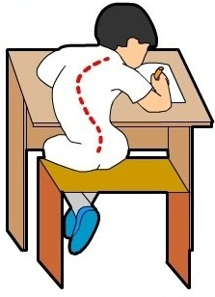
Проблемы в образовании
Качество обучения.
Отношение ребёнка к обучению.
Ухудшение здоровья детей.
(5% детей – здоровы)
Нарушения
Зрения
Осанки
Стрессы заболевания Ж\К тракта

Slide 3
Наилучшей методикой
является та, которая делает
детей, педагога и родителей счастливыми!!!

Slide 4
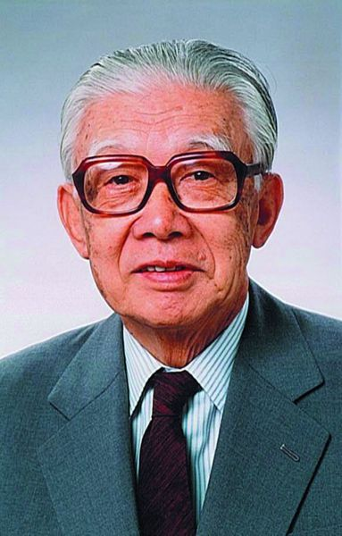

Slide 5
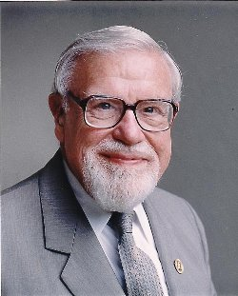

Slide 6
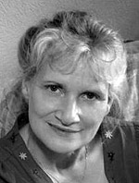

Slide 7
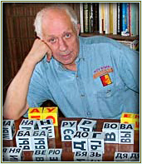

Slide 8
Основные положения методики
Дети намного умнее, чем мы о них думаем.
Ассоциативно-рефлекторная концепция усвоения.
Знания – средство, а цель – само развитие.
Наглядность, системность.
Использование различных анализаторов.
Ритмизация деятельности.
Системность наглядного материала.
Сохранение здоровья.

Slide 9
Метод обучения
Разнообразные многочисленные игры
Навык
Осмысление
Вывод (правило)
Преобладающий метод обучения – познавательная игра в движении, которая выстраивается на основе подробного показа.

Slide 10
При многократном повторении речевого материала у детей:
развивается восприятие речи, умение сосредоточиться, вникнуть в содержание;
происходит обогащение словаря;
происходит развитие понимания различных грамматических форм слова, сочетаний слов и предложений;
происходит непроизвольное запоминание.

Slide 11
Средства обучения
Максимальная наглядность
Таблицы
Плакаты
Алфавит
Стихи русских поэтов-классиков
Складовые картинки
Пособия «Пиши красиво»
Модели окружающего мира

Slide 12
Общая структура чтения
Текст
Предложение
Словосочетание
Слово
Слог
Звук - буква

Slide 13
Стихи
«Человек, державший в уме 100 великих
стихотворений, заметно отличается от
прочих хорошей памятью, грамотным
письмом, развитой речью и даже
выражением лица»
Н.А. Зайцев

Slide 14
Коррекционные задачи
Формирование мотивации к обучению, познавательной речевой активности.
Развитие речевого дыхания.
Развитие зрительно-моторной координации при манипуляции с кубиками и работе с таблицами.
Развитие ритмики-интонационной стороны речи.
Автоматизация и дифференциация звуков.
Профилактика дисграфии и дислексии.
Закрепление навыков словообразования и словоизменения.
Коррекция поведенческих и психологических нарушений.
Развитие восприятия, памяти и мышления.
Приобщение к классической литературе.

Slide 15
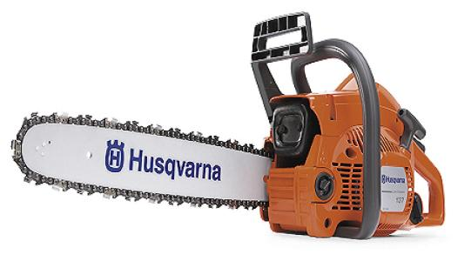
Три стадии всех открытий.
Этого не может быть!
Нет, в этом что-то есть…
Как мы раньше без этого обходились?!

